Slide 1
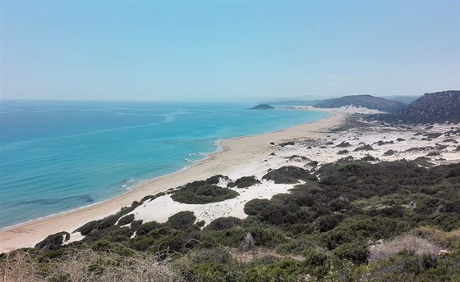
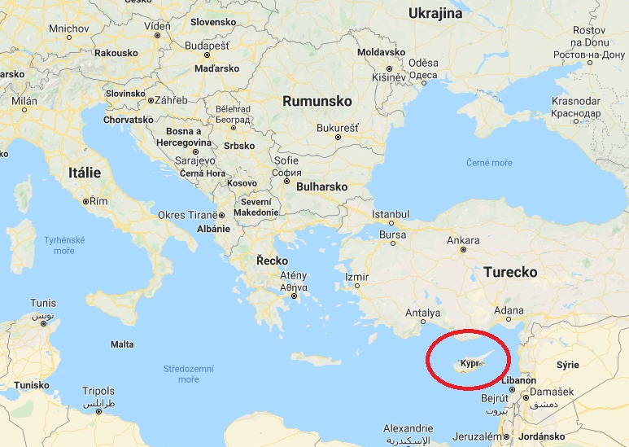
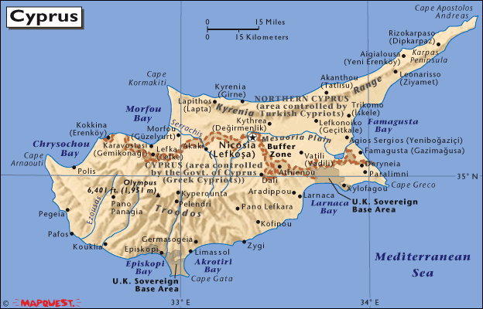
Kypr
Jan Bochýnek
444383

Slide 2
Základní informace
Oficiální název: Republika Kypr (prezidentská republika)
Současný prezident: Nikos Anastasiadis
Rozloha: 9 521 km2
Počet obyvatel: 1 267 000 (cca 77% řekové, 18% turci)
Hlavní město: Nikósie
Úřední jazyk: Řečtina, Turečtina (často používaná i angličtina)
Náboženství: Řecká ortodoxní církev 78%, Muslimové 18%
Od 2004 člen EU, od 2008 v eurozóně
Není v Schengenu

Slide 3
Historie
Vzhledem k poloze Kypru se na tomto území v historii prostřídalo velké množství národností
Původně byl Kypr osídlen z Mykén ve 2. tisíciletí př. n. l.
Od té doby přináležel ke starořecké civilizaci, se kterou se vyvíjel
Poté byl postupně dobýván Asyřany, Egypťany, Peršany, Makedonskou říší, Západořímskou i Byzantskou říší, Araby, Francouzskou dynastií a Benátskou republikou
Následně roku 1571 byl ostrov dobyt Turky a ustálil se pod nadvládou Osmanské říše, která trvala po dobu 3 stol.

Slide 4
Moderní historie
V průběhu 19. stol. začal narůstat řecký nacionalismus
Roku 1878 získali ostrov do správy Britové na základě tajné dohody s Turky
V roce 1914 byl Kypr oficiálně připojen k Velké Británii
V roce 1950 se uskutečnilo „referendum“ o nezávislosti na VB
Přes 96% obyvatel hlasovalo pro rozchod s VB, i přes to Britové výsledky odmítli
V roce 1955 vypukl boj za nezávislost (gerilové útoky na Brity)
1960 Kypr získává nezávislost (Británie si dodnes ponechala v držení 2 vojenské základny)
Na základě tlaku Turecké menšiny byla do Kyperské ústavy zakotvena podmínka, která znemožňuje připojit Kypr k Řecku

Slide 5
Vznik konfliktu
Krátce po získání nezávislosti se rozhořel etnický konflikt mezi Řeky a Turky
Po vzájemných střetech byla mezi oběma národy stanovena nárazníková zóna- tzv. zelená linie
Od roku 1964 v této zóně operují jednotky OSN
Tato separace omezovala prosperitu ostrova
V roce 1974 se řecko-kyperští nacionalisté pokusili o převrat a připojení ostrova k Řecku
Na tuto hrozbu zareagovali Turci invazí svého vojska na severní část ostrova
Turci obsadili 1/3 území, ze které vyhnali zbylích cca 195 000 Řeků na jih
Na sever se naopak přesunulo asi 45 000 Turků

Slide 6
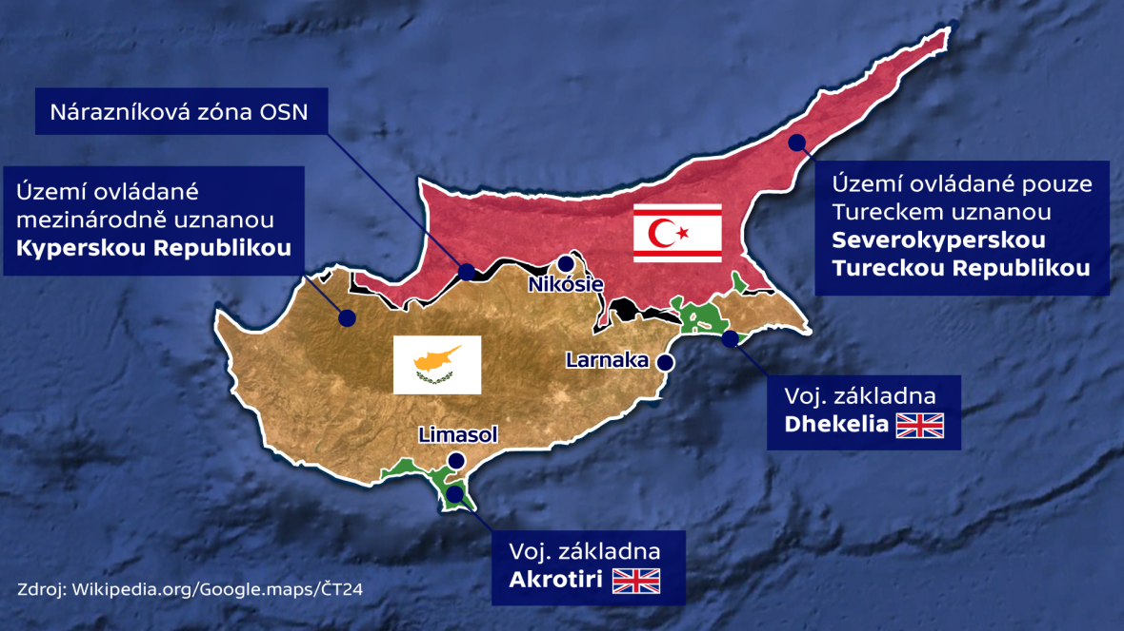

Slide 7
Další vývoj
Vlivem nucených přesunů obyvatel jsou oba národy téměř dokonale homogenními
V roce 1983 vůdce kyperských Turků vyhlašuje Severokyperskou tureckou republiku
Její nezávislost doposud uznalo jen Turecko
V roce 2004 bylo na popud OSN uspořádáno referendum o sjednocení ostrova, referenda se zúčastnilo téměř 88% voličů
V severní části bylo přijato 65% tureckými Kypřany, V řecké části zamítnuto 76% obyvatel
Téhož roku byl Kypr přijat do EU jako celek s tím, že legitimním členem je jen Řeky obývaná část ostrova
V roce 2014 nařídil Evropský soud pro lidská práva, aby Turecko odškodnilo kyperské Řeky za nucené vysídlení a diskriminaci po turecké invazi 1974

Slide 8
Současná situace
Částečné uvolnění napjatých vztahů
OSN stále dohlíží na hranici
Turecká vojska stále přítomna v SKTR, dle neofic. informací je na ostrově také připravena řecká armáda
Od roku 2008 vytvoření několika hraničních přechodů
Na prvním místě ekonomika a hospodářský růst (konflikt až druhořadý)
EU a OSN se snaží znovusjednotit Kypr pomocí obchodu
Situaci komplikují historicky problematické vztahy mezi Řeky a Turky a také v paměti stále živé křivdy týkající se násilného vystěhování a oboustranné diskriminace

Slide 9
Přehled
1571 – Dobytí ostrova Turky – nadvláda Osmanské říše
1878 - Britové získávají od Osmanské říše ostrov do správy. Turci si nad ním ale uchovávají formální suverenitu.
1914 - Velká Británie připojuje ostrov ke své koloniální říši. Turecko uznalo tento stav až Lausanskou smlouvu v roce 1923.
1955 – Boje za nezávislost
1960 - Kypr získává nezávislost. Prezidentem se stal vůdce kyperských Řeků na ostrově, arcibiskup Makarios. Velká Británie si ponechala v držení vojenské základny Akrotiri a Dhelekia, které ovládá dodnes.
1964 - Na ostrově začíná působit mírová mise OSN, etnický konflikt mezi kyperskými Řeky a Turky, ve kterém se angažují také jejich "domovské" státy, ale pokračoval.
1974 - V jižní řecké části ostrova došlo k vojenskému puči proti arcibiskupu Makariovi. Svržení prezidenta s cílem sjednotit ostrov s pevninským Řeckem, vyvolalo invazi Turecka na severovýchodní část Kypru. Kypr je definitivně rozdělen nárazníkovou zónou (tzv. Zelená nebo Attilova linie). Dělící čára prochází i hlavním městem Nikósií.
1983 - Vůdce kyperských Turků Rauf Dentaš vyhlašuje Severokyperskou tureckou republiku. Její nezávislost doposud uznalo pouze Turecko.
2004 - Neúspěšné referendum o sjednocení ostrova.
2004 - vstup řecké části Kypru do EU.
2008 - členství v eurozóně

Slide 10
Zdroje
ŠLACHTA, Mojmír, Tomáš BURDA a Milan HOLEČEK. Ohniska napětí ve světě. Praha: Kartografie Praha, 2007. ISBN 978-80-7011-926-6
https://www.euroskop.cz/549/sekce/kypr/
https://cs.wikipedia.org/wiki/Kypr#cite_note-The_World_Factbook-1
https://www.idnes.cz/zpravy/zahranicni/severni-kypr-vyroci-turecko-armada.A190719_100528_zahranicni_bur

